Slide 1
CC0043 - Programação para Dispositivos Móveis.
Equipe: Murillo Inácio da Costa Silva

Slide 2
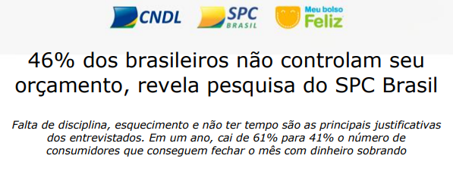
Contexto:
De acordo com uma pesquisa realizada em todas as capitais pelo Serviço de Proteção ao Crédito (SPC Brasil) e pela Confederação Nacional de Dirigentes Lojistas (CNDL), 45,8% dos entrevistados não realizam um controle sistemático do seu orçamento.

Slide 3
Malefícios da falta de controle financeiro:
Fica fácil gastar mais do que se ganha, levando ao acúmulo de dívidas.
A incerteza financeira leva estresse e ansiedade significativos.
Pode ser difícil economizar para o futuro ou para emergências inesperadas.
Dificuldade em atingir metas financeiras.
Problemas de crédito.

Slide 4
Benefícios do controle financeiro:
Permite que você entenda para onde seu dinheiro está indo e quais são suas principais despesas.
Ao acompanhar suas despesas e receitas, você pode garantir que não está gastando mais do que ganha.
Planejar para o futuro, como criar um fundo de emergência, economia para a aposentadoria ou economia para grandes compras.
Pode reduzir o estresse, pois estará preparado para qualquer eventualidade financeira.
Permite alcançar metas financeiras: comprar uma casa, viajar o mundo ou se aposentar cedo.

Slide 5
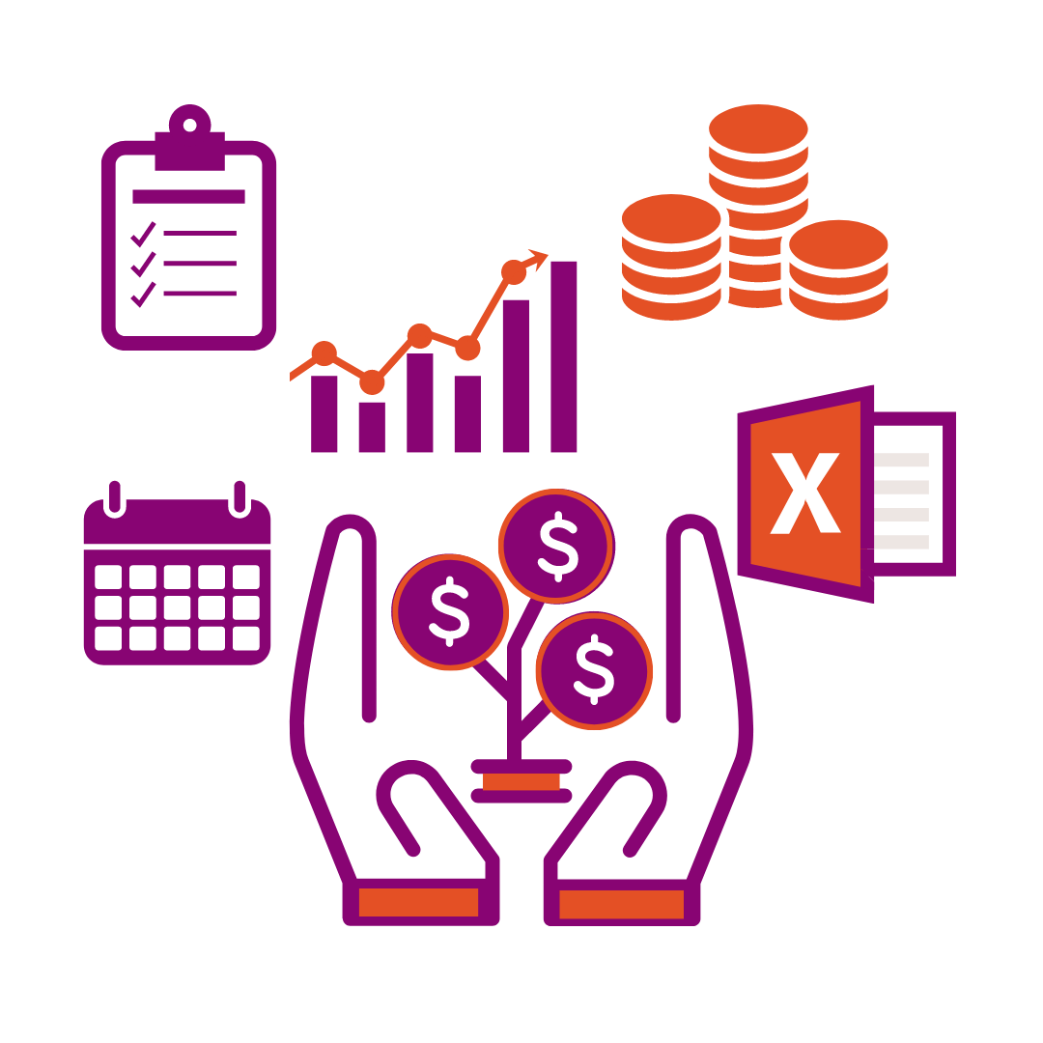
Projeto:
Desenvolver um aplicativo para controle financeiro pessoal.

Slide 6
Principais funcionalidades:
Armazenar gastos financeiros
Qual o meio de pagamento utilizado?
Quantas vezes foi dividido no cartão?
Caixa de comentários para cada dívida.
Registrar dívidas
Quanto uma pessoa te deve.

Slide 7
Telas Desenvolvidas

Slide 8
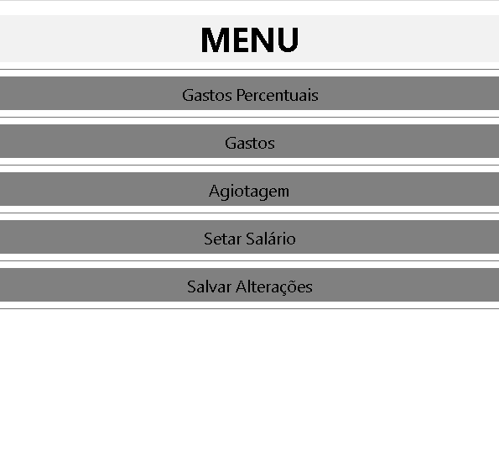
Tela Inicial

Slide 9
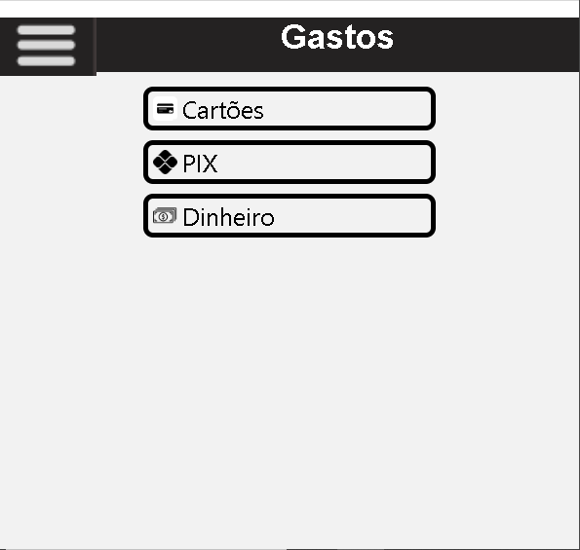
Tela Gastos

Slide 10
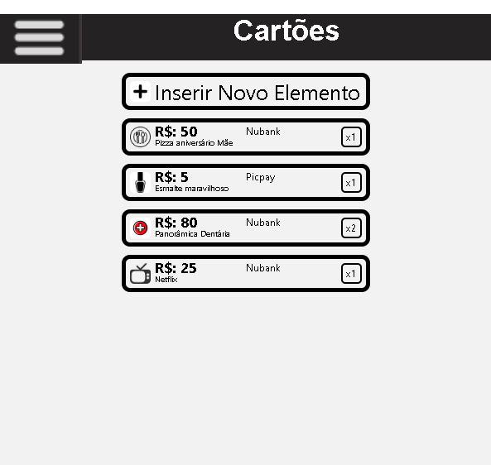
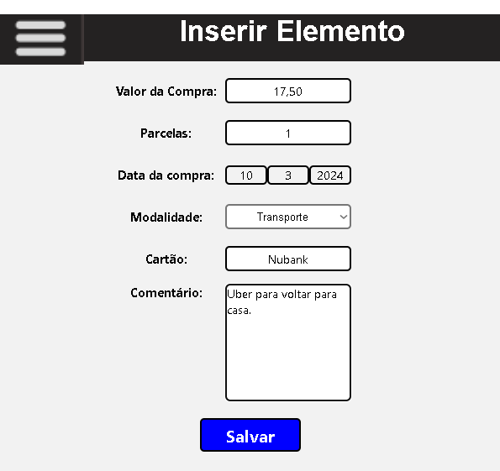
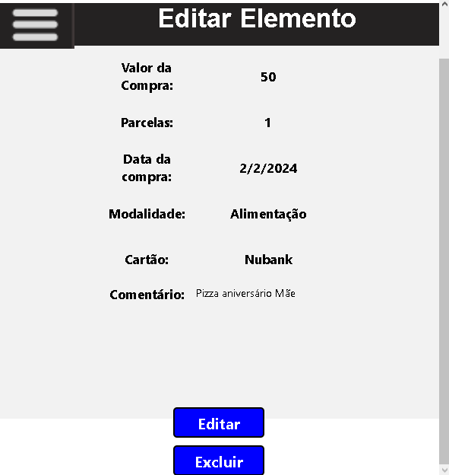
Tela Cartões

Slide 11
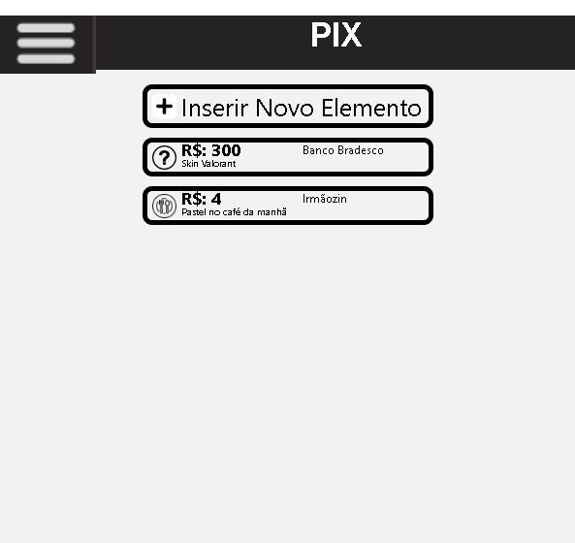
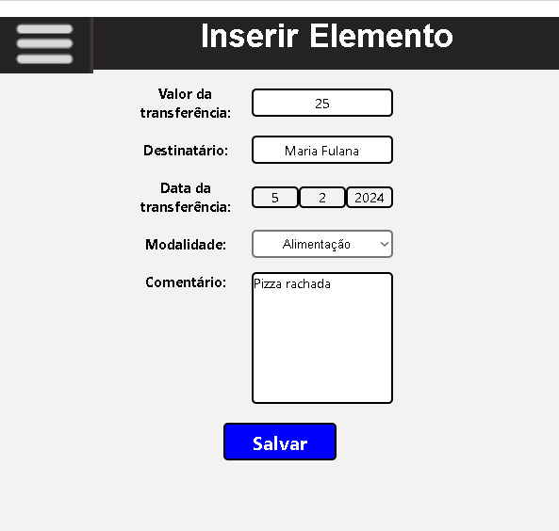
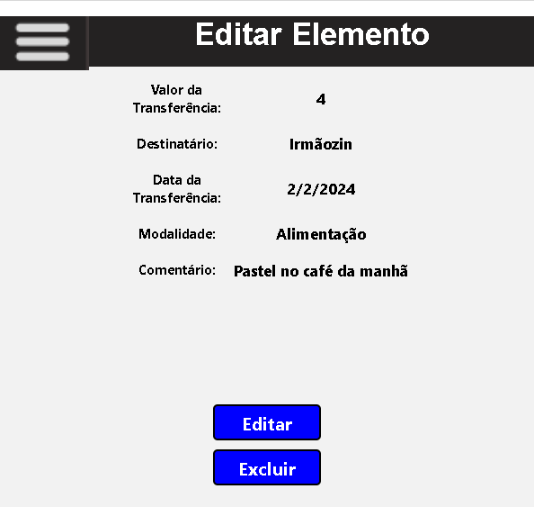
Tela PIX

Slide 12
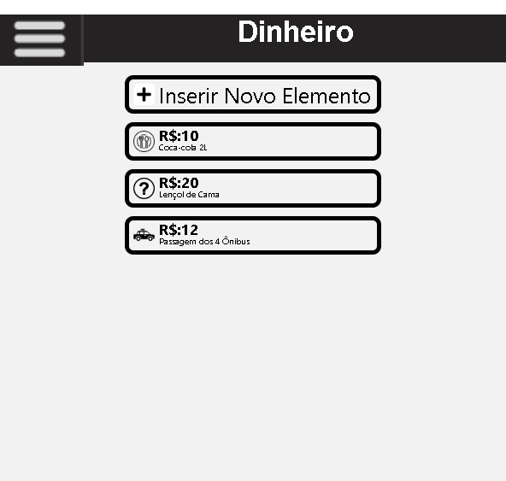
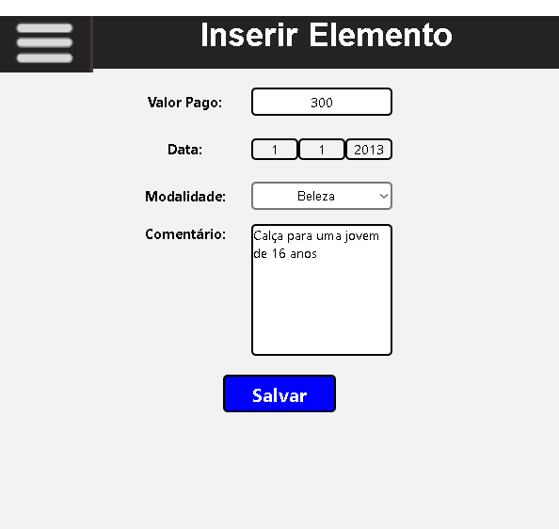
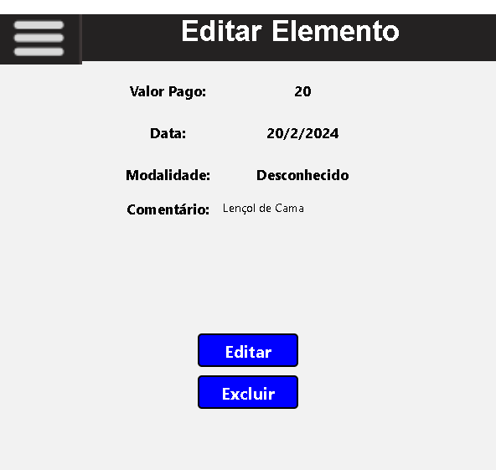
Tela Dinheiro

Slide 13
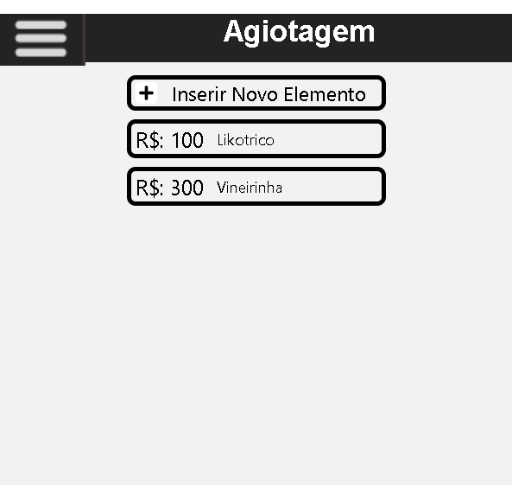
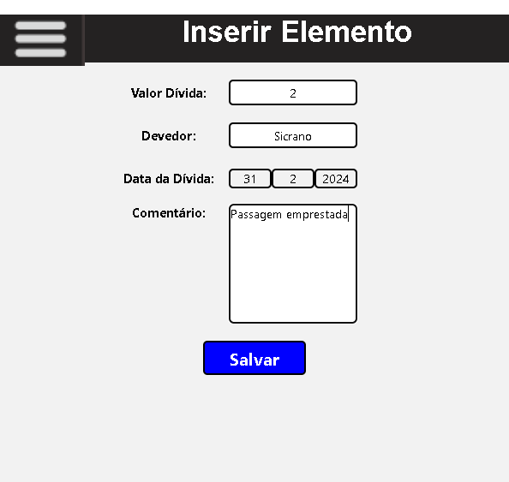
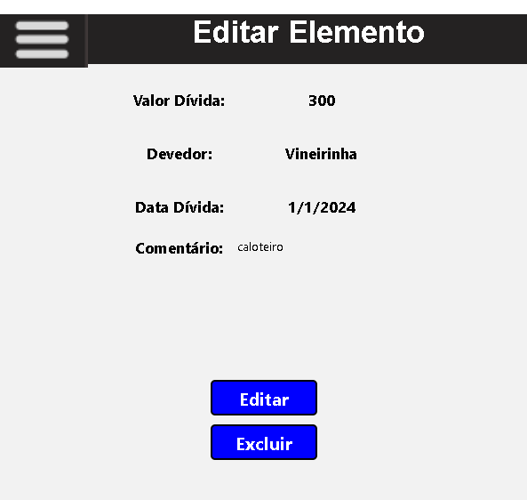
Tela Agiotagem ( a Receber)

Slide 14
Referências:
https://www.spcbrasil.org.br/uploads/st_imprensa/release_educacao_financeira_v7.pdf

